Slide 1
Wieża Hanoi
Przedstawiają
Piotr Tylecki i Kamil Laskowski

Slide 2
Legenda o Wieży Hanoi.
W wielkiej świątyni Benares w Hanoi, pod kopułą, która zaznacza środek świata, znajduje się płytka z brązu, na której umocowane są trzy diamentowe igły, wysokie na łokieć i cienkie jak talia osy. Na jednej z tych igieł, w momencie stworzenia świata, Bóg umieścił 64 krążki ze szczerego złota. Największy z nich leży na płytce z brązu, a pozostałe jeden na drugim, idąc malejąco od największego do najmniejszego. Bez przerwy we dnie i w nocy kapłani przekładają krążki z jednej diamentowej igły na drugą, przestrzegając niewzruszonych praw Brahma. Prawa te chcą, aby kapłan na służbie brał tylko jeden krążek na raz i aby umieszczał go na jednej z igieł w ten sposób, by nigdy nie znalazł się pod nim krążek mniejszy. Wówczas, gdy 64 krążki zostaną przełożone z igły, na której umieścił je Bóg w momencie stworzenia świata, na jedną z dwóch pozostałych igieł, wieża, świątynia, bramini rozsypią się w proch i w jednym oka mgnieniu nastąpi koniec świata.

Slide 3
Jak się gra w tą grę.
Jak rozwiązać Wieże Hanoi
Klasyczne Wieże Hanoi - początkowo wszystkie krążki są na słupku 'A'.
Rys. 1
Rozwiązaniem zagadki jest ustawienie wieży na słupku 'C' w jak najmniejszej liczbie ruchów, gdzie ruchem jest przeniesienie pojedynczego krążka ze słupka na słupek, z ograniczeniem że nie można kłaść większego krążka na mniejszy.
Rys. 2
Dowolne Wieże Hanoi - na początku, krążki mogą być w dowolnej pozycji pod warunkiem, że nigdy większy krążek nie leży na mniejszym (patrz Rys. 3). Na końcu, krążki mogą być w innym dowolnym położeniu - pod tym samym warunkiem.
Rys. 3

Slide 4
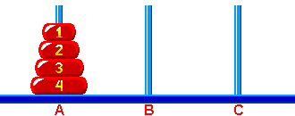
Rysunek nr 1

Slide 5
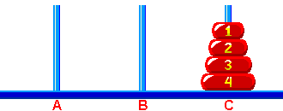
Rysunek nr 2

Slide 6
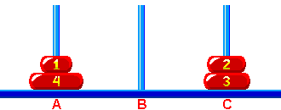
Rysunek nr 3

Slide 7
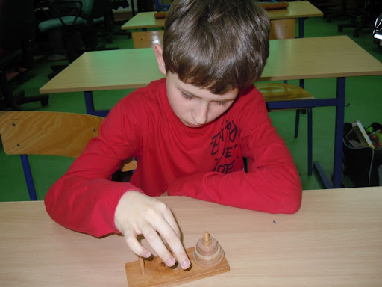
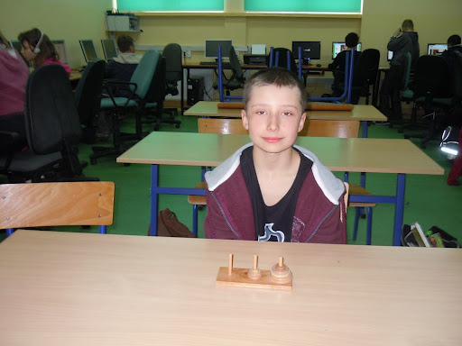
A to my przy graniu.

Slide 8
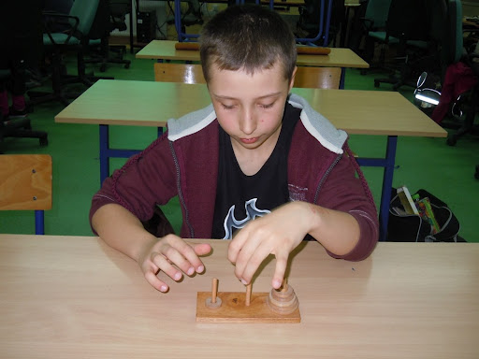
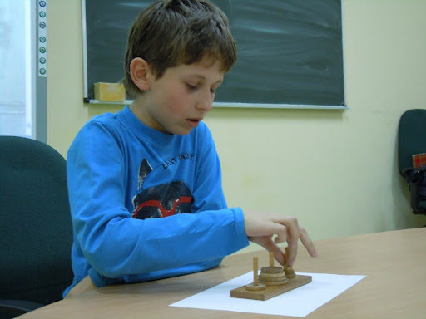

Slide 9

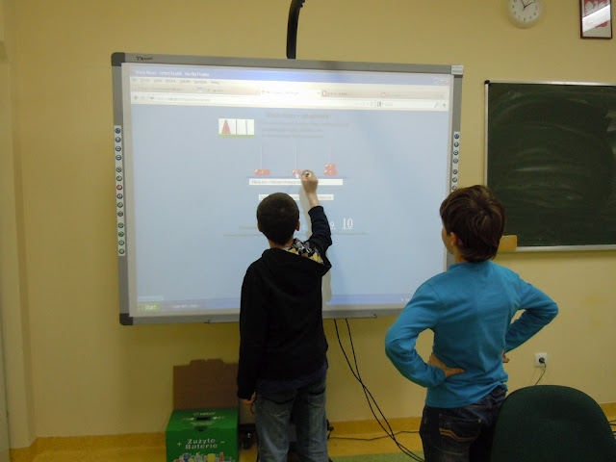
A to my przy graniu przez internet.

Slide 10
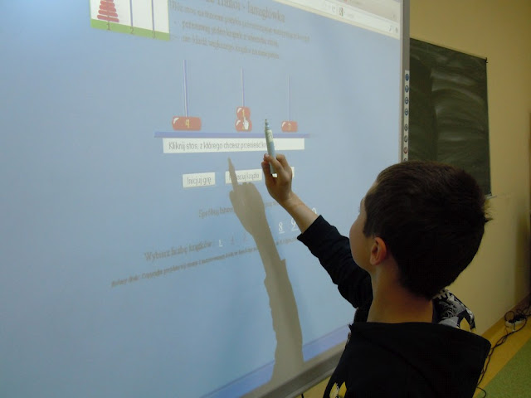
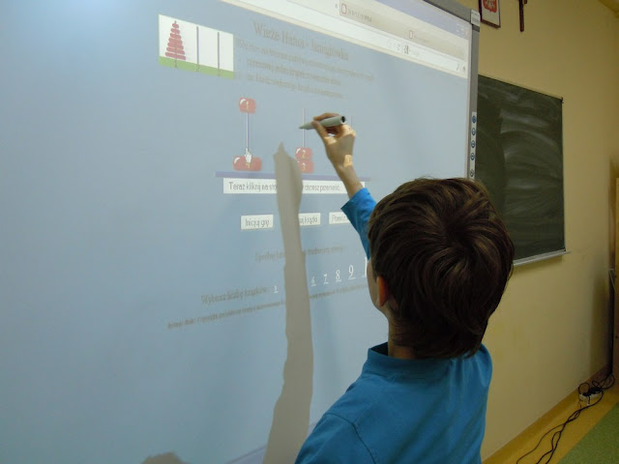

Slide 11
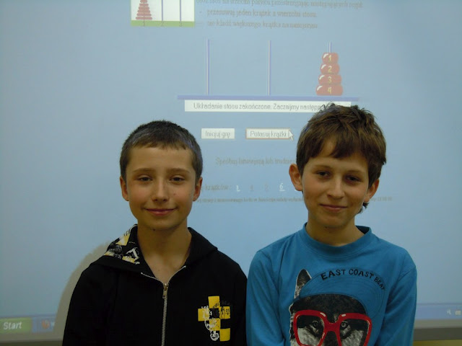

Slide 12
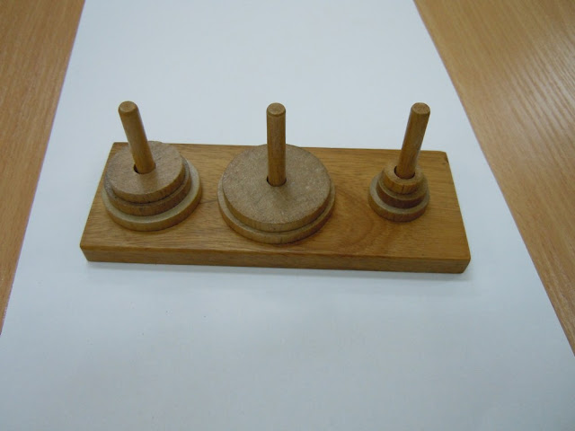
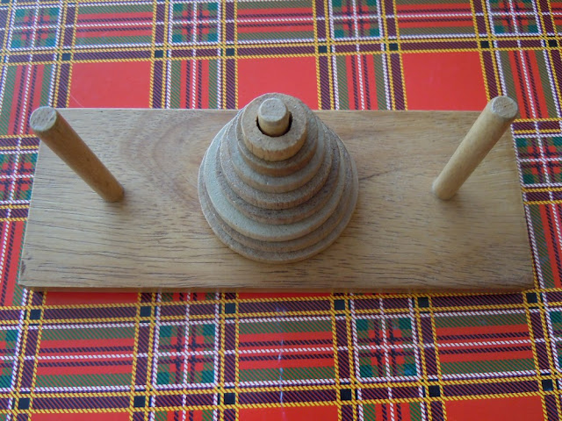
Zdjęcia Wieży Hanoi

Slide 13
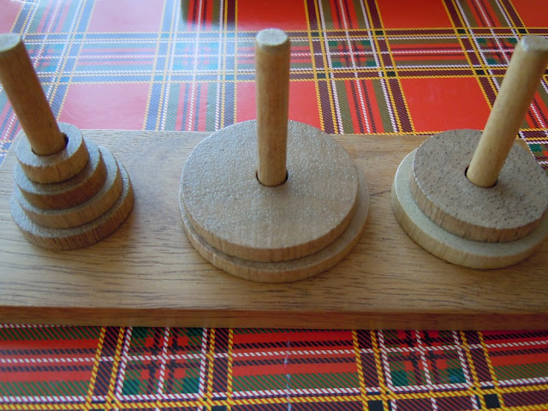
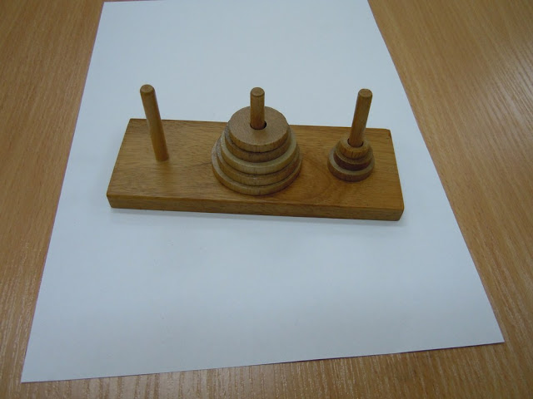

Slide 14
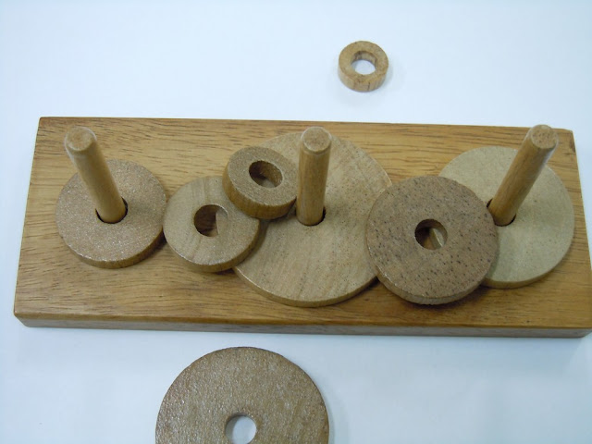
Dziękujemy za uwagę.

